Slide 1








Ôn tập

Slide 2

Ôn tập
Tiết 1

Slide 3

1
Tìm từ ngữ có tiếng chứa vần uya, uây, uyp, uych, uyu, oong.
yêm
iêng
eng
uy
oay
yêm: âu yếm, yếm dãi
iêng: cái kiềng, ăn kiêng, gõ chiêng
eng: cái xẻng, leng keng
uy: huy hoàng, uy tín
oay: loay hoay, lốc xoáy

Slide 4
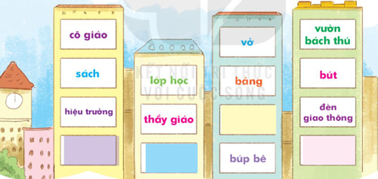
2. Tìm ở dưới đây những từ ngữ về trường học

Slide 5


Slide 6
Ôn tập
Tiết 2

Slide 7

3. Kể về một ngày ở trường của em
- Em thường làm những việc gì?
- Việc gì em thấy thú vị nhất?

Slide 8
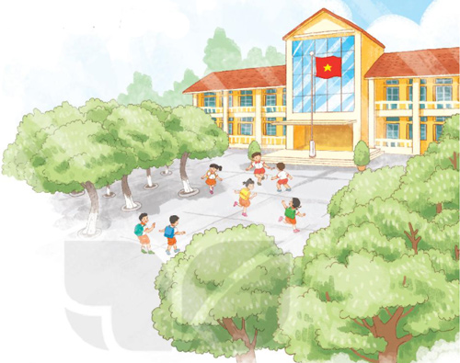
4
Viết 1 – 2 câu về trường em
+ Tên trường em là gì?
+ Trường em có bao nhiêu phòng học?
+ Trường em có khang trang, rộng rãi không?

Slide 9

5. Đọc mở rộng
Tìm đọc một bài thơ hoặc một câu chuyện về trường học.
b. Nói với bạn về nội dung em đã đọc.

Slide 10
Hẹn gặp lại các con

